Slide 1
Муниципальное бюджетное образовательное учреждение дополнительного образования «Детско-юношеская спортивная школа»
Сочетание в процессе
спортивной подготовки опережающего и адаптивного моделирования
соревновательной деятельности
в спортивных играх
Докладчик
Косолапов П.И.,
тренер-преподаватель по волейболу
г. Уварово
2019 г.

Slide 2
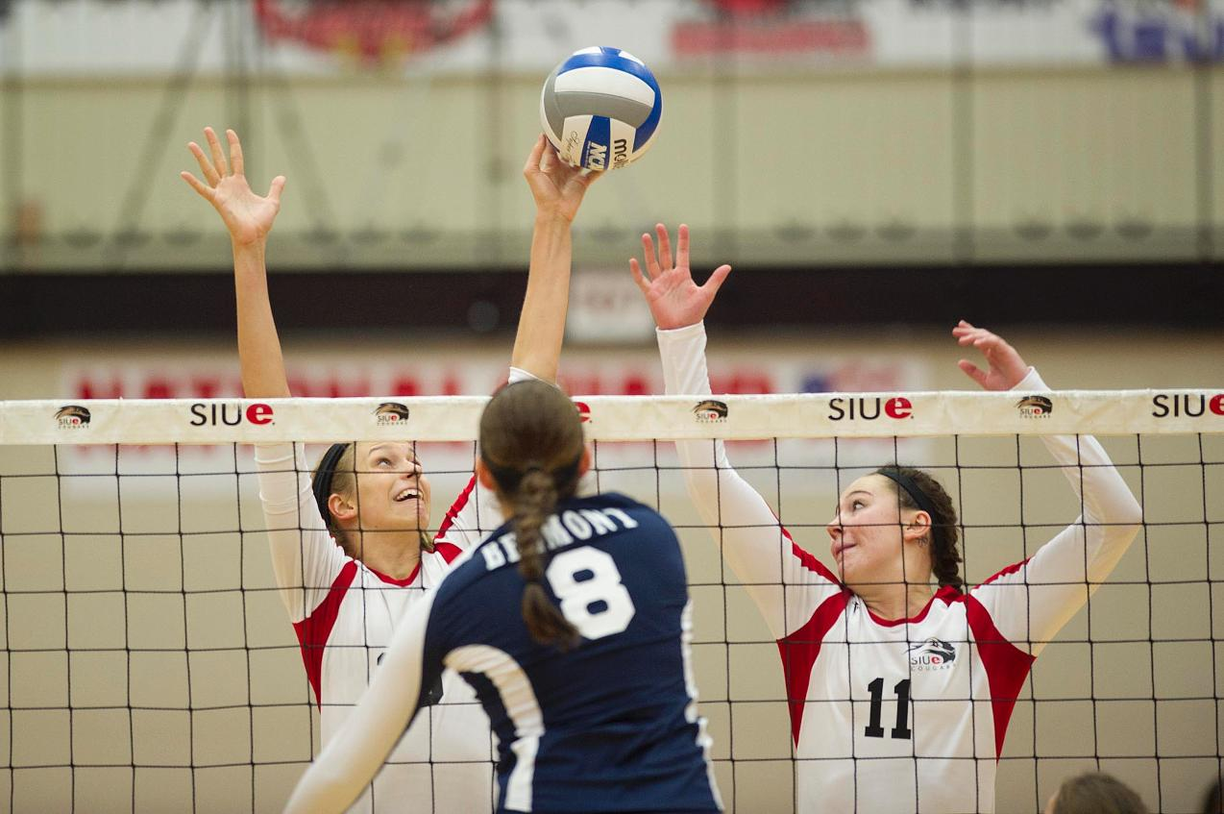

Slide 3
Микроцикл - это совокупность нескольких последовательных тренировочных занятий, которые составляют относительно законченный фрагмент тренировочного процесса, обеспечивающий оптимальное сочетание следовых тренировочных эффектов для решения задач данного этапа подготовки.

Slide 4
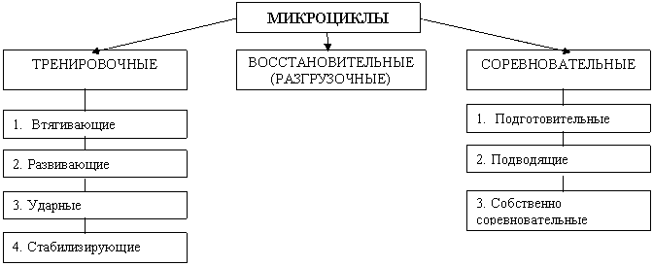
КЛАССИФИКАЦИЯ МИКРОЦИКЛОВ

Slide 5
Опережающее моделирование соревновательной деятельности
Цель - смоделировать практически новые черты (в частности, си­ловые, скоростные, координационные и другие параметры) целевой соревновательной деятельности.

Slide 6
Факторы успеха
исходный уровень подготовленности спортсмена
действенность применяемых средств практического моделирования

Slide 7
Условия моделирования
Стандартные условия моделирования
Вариативные условия моделирования
единоборства
гимнастика
спортивные игры
лыжные гонки
лёгкая атлетика
спортивный слалом
др.виды спорта с нестандартно переменными условиями состязаний
др.виды спорта со строгим регламентом соревнований

Slide 8
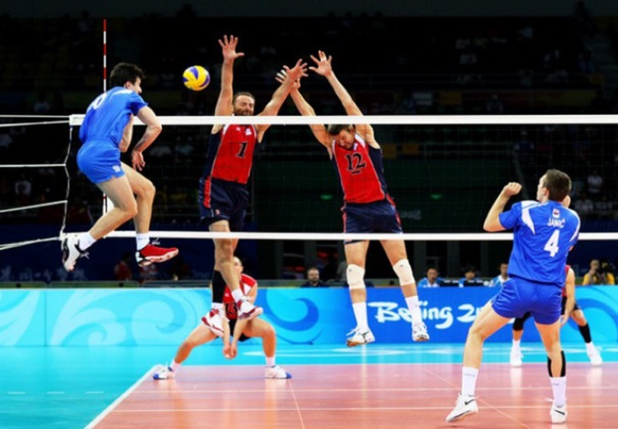
Классификация упражнений: 1. Подготовительные упражнения 2. Специальные упражнения

Slide 9
Принцип системного сочетания спортивной подготовки
Опережающее
моделирование
соревновательной
деятельности
Адаптивное моделирование соревновательной деятельности

